Slide 1
Arbeiten am Segelflugzeug
Was darf ich ?
Alles,
aber richtig!
Doch muss deine Arbeit meistens von einem für diese Arbeit Lizenzierten abgenommen werden!
Notes:
Vorwarnung: Es geht nun nicht um konkrete Arbeitsanweisungen, wie Lackschäden beheben.
Ziel: "wo erfahre ich wie" und ein paar administrative Grundlagen

Slide 2
Ziel dieser Präsentation
Nicht wie,
sondern «wo erfahre ich wie».
Sensibilisierung Mängel rechtzeitig zu erkennen.
Ein wenig Elementares,
das Neulinge oft noch nicht kennen.

Slide 3
Grundsätzlich gilt:
Sich über bevorstehende Arbeit informieren.
Vor Arbeitsbeginn mit M-Lizenzträger absprechen.
Nur mit gutem und richtigem Werkzeug arbeiten.
Arbeit dokumentieren
(Arbeitsbericht schreiben).
Arbeit abnehmen lassen, damit das Flugzeug für den Flugbetrieb freigegeben werden kann.
Notes:
Zurück auf wichtigster Punkt

Slide 4
Informieren OK,
aber wo?
Flughandbuch (AFM)
Wartungshandbuch (WHB) zum Flugzeug
Service-Anleitungen von Komponenten Hersteller
z.B Tost-Räder, Cleveland Bremsen
FAA Adivisory Circular AC-43 bzw. FAA-H-8083-30/31
Referenz für alle Standard-Arbeiten.
TM (technische Mitteilung), AD (Airworthines Directive)
Für min. Ausrüstung EASA Type Certificate Sheet
Bei Einbau neuer Instrumente EASA CS-STAN
Notes:
-z.B. Pneu-Druck
-Wichtig zu Wissen zu jedem Flz. gehört ein WHB und =Erste Referenz für Arbeits-Anweisungen
-Sind DIE REFERENZ HANDBÜCHER für alle Arbeiten
-Unterschied TM/AD erklären / Beispiel TM Transponder Antennen Platzierung
-z.B. muss ein Kompas vorhanden sein?
-Welche Voraussetzungen müssen erfüllt werden (z.B. bei Flarm-Einbau), Verweist auf AC-43

Slide 5
Sperren und Frei geben
Grundsätzlich bleibt nach jeder Arbeit das Flugzeug gesperrt!
Bis es für den Flugbetrieb durch eine dafür berechtigte Person frei gegeben wurde.
Stichwort: Release to Service
Nach besonderen Vorkommnissen im Flugbetrieb ist das Flugzeug zu sperren.
Notes:
Daher Aufsichtsperson bei Winterarbeit.
Hinweis auf "Pilot Owner Maintenance"

Slide 6
Sperren und Frei geben
Zum Beispiel:
Nach harten Landungen, seitlichem Aufsetzen, oder überdrehen beim Ausrollen.
Landung mit eingefahrenem Rad.
In diesen Fällen ist das Flugzeug zu sperren und durch einen M-Lizenzträger prüfen zu lassen!
Empfehlung: Nach Aussenlandung im Acker Flugzeug nachsehen lassen.
Notes:
Unterscheiden zwischen "UNSANFT, was Fluglehrer als hart bezeichnen" und "HART"
Wieso? Es können nicht offensichtliche Schäden an der Struktur auftreten.

Slide 7
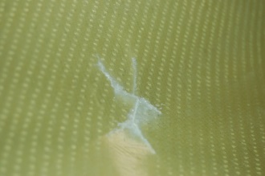
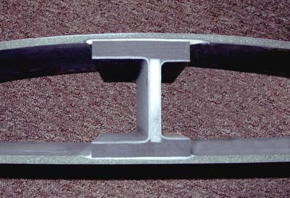
Schäden auf die zu Achten ist.
Weissbruch an Verklebungen
z.B. von Spanten und Rumpf
Risse,
besonders an Flügel
und Ruder
Dellen
deuten auf Beschädigung
der Sandwich Struktur
Spiel in Steuerung
Die Flügelschale besteht vorwiegend
aus weichem Schaumstoff

Slide 8
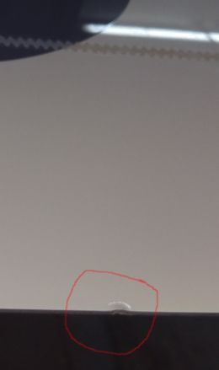
Typischer Lackschaden
und doch etwas mehr
=Reparatur

Slide 9
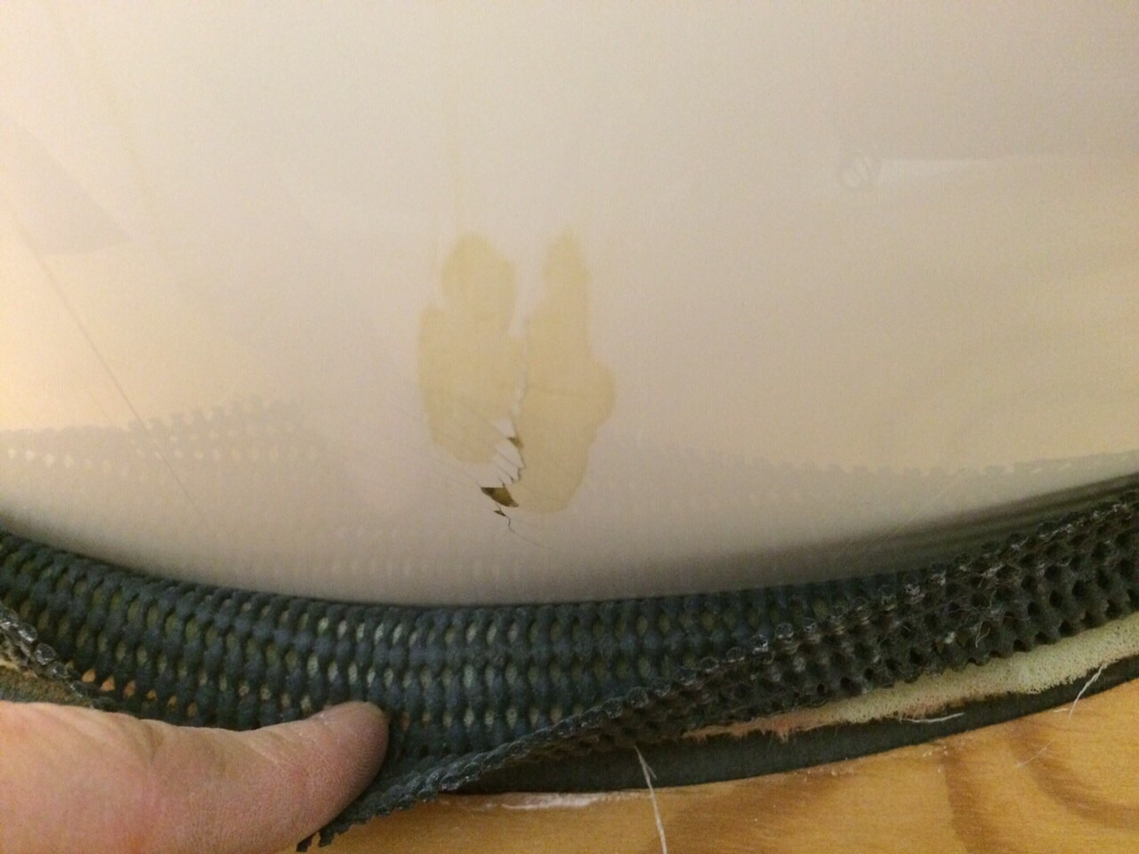
Folgen einer Landung ohne Rad auf Gras
Ist bloss ein Lackschaden, etwas für die Winterarbeiten

Slide 10
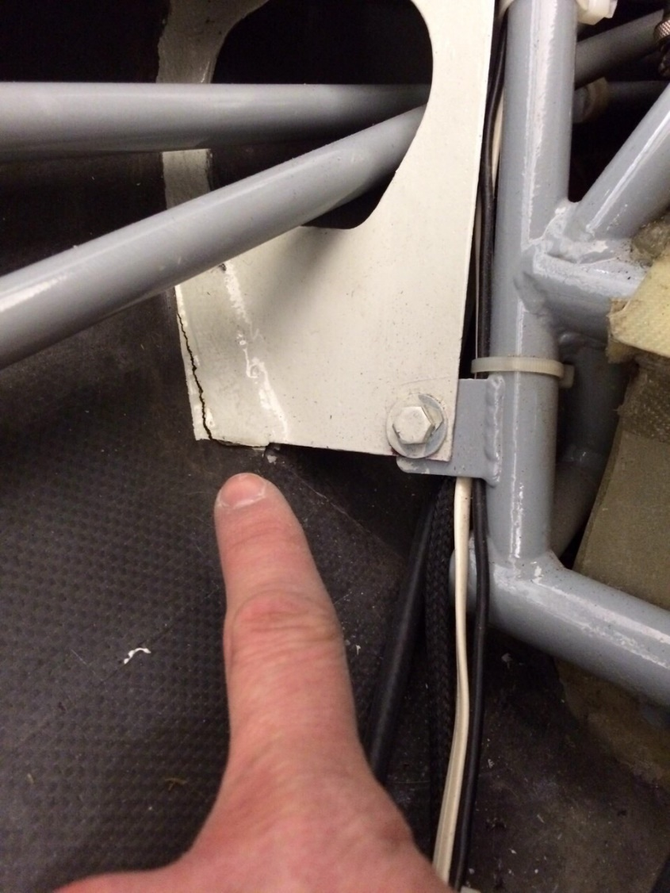
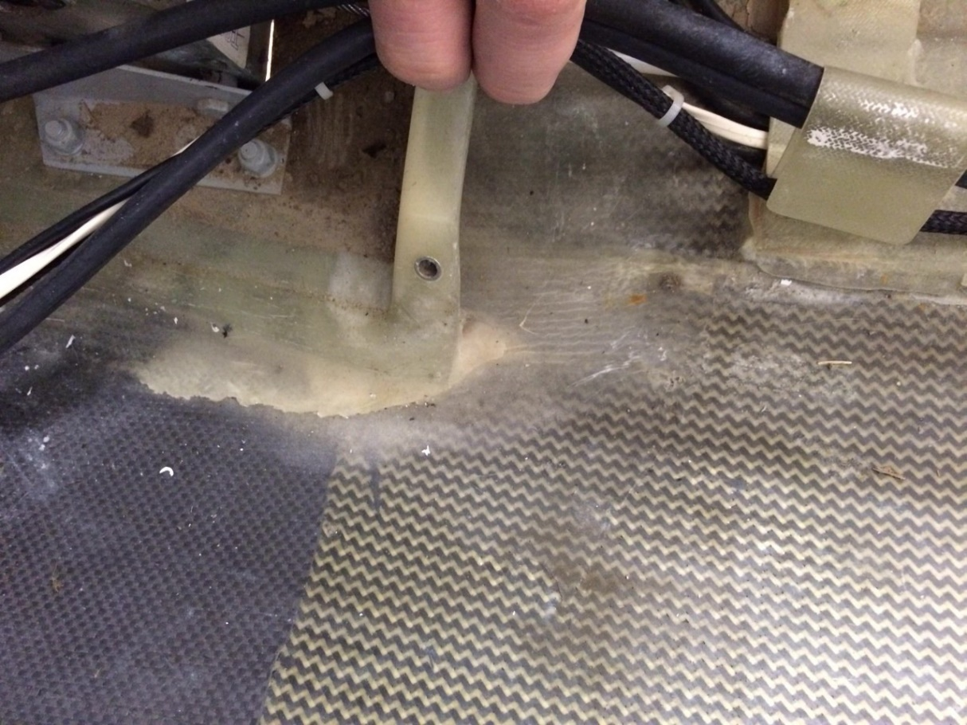
Folgen einer Landung ohne Rad auf Gras
Doch bei genauem hinsehen

Slide 11
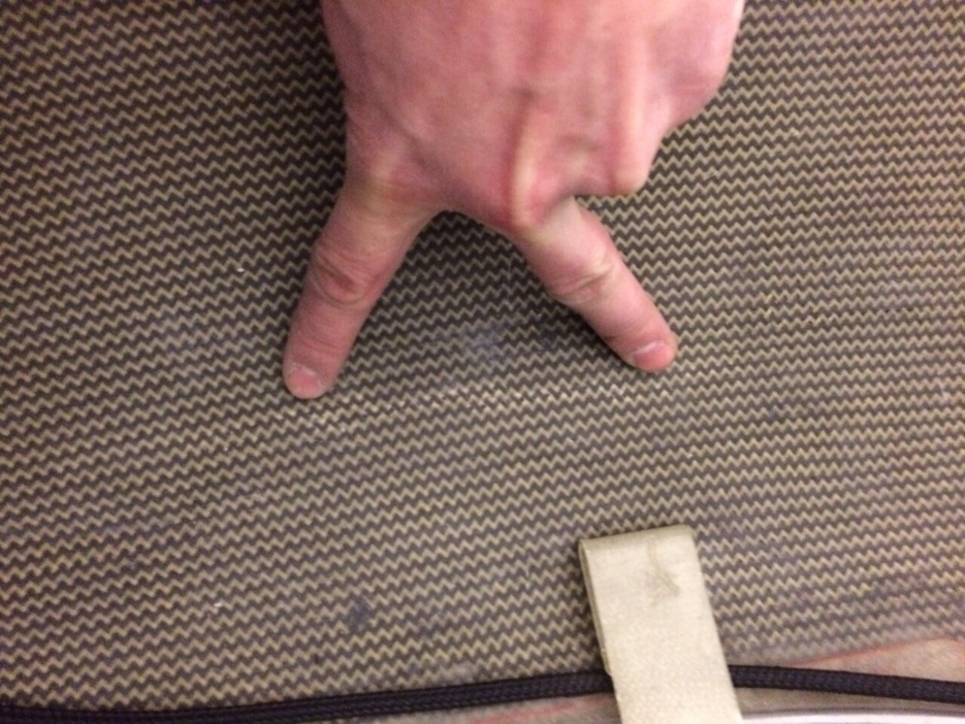
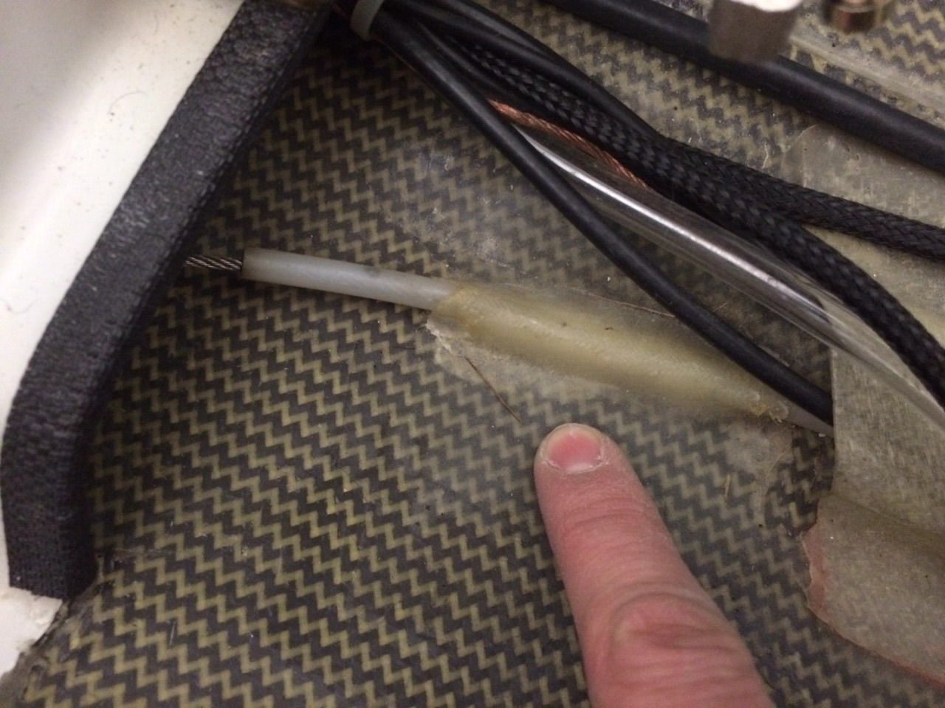
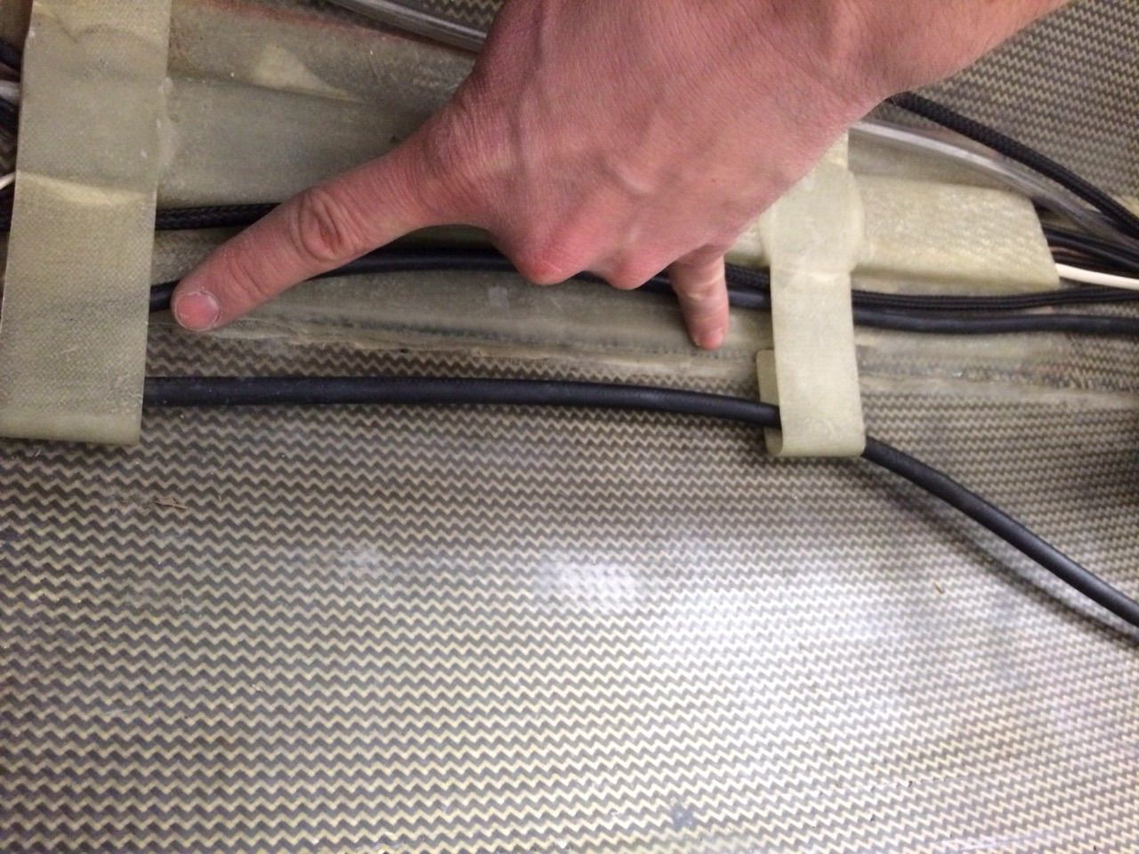
Folgen einer Landung ohne Rad auf Gras
Würdest du diese Schäden erkennen?

Slide 12
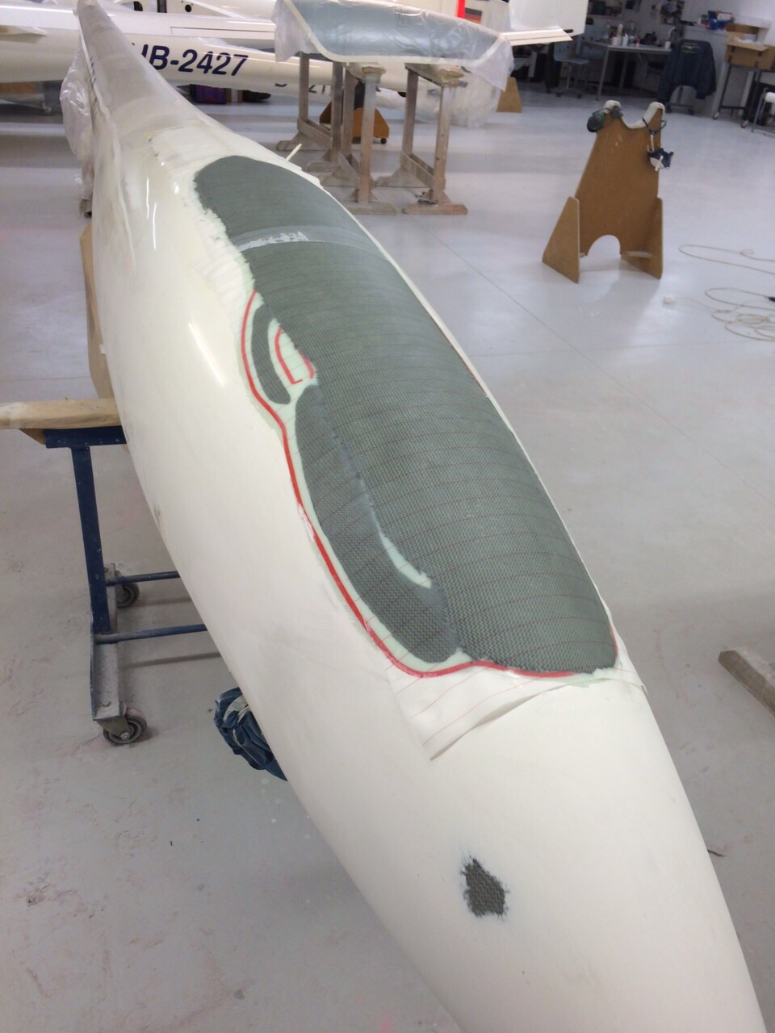
Folgen einer Landung ohne Rad auf Gras
Rumpfunterseite
nach beheben der Schäden
vor Lackierung

Slide 13
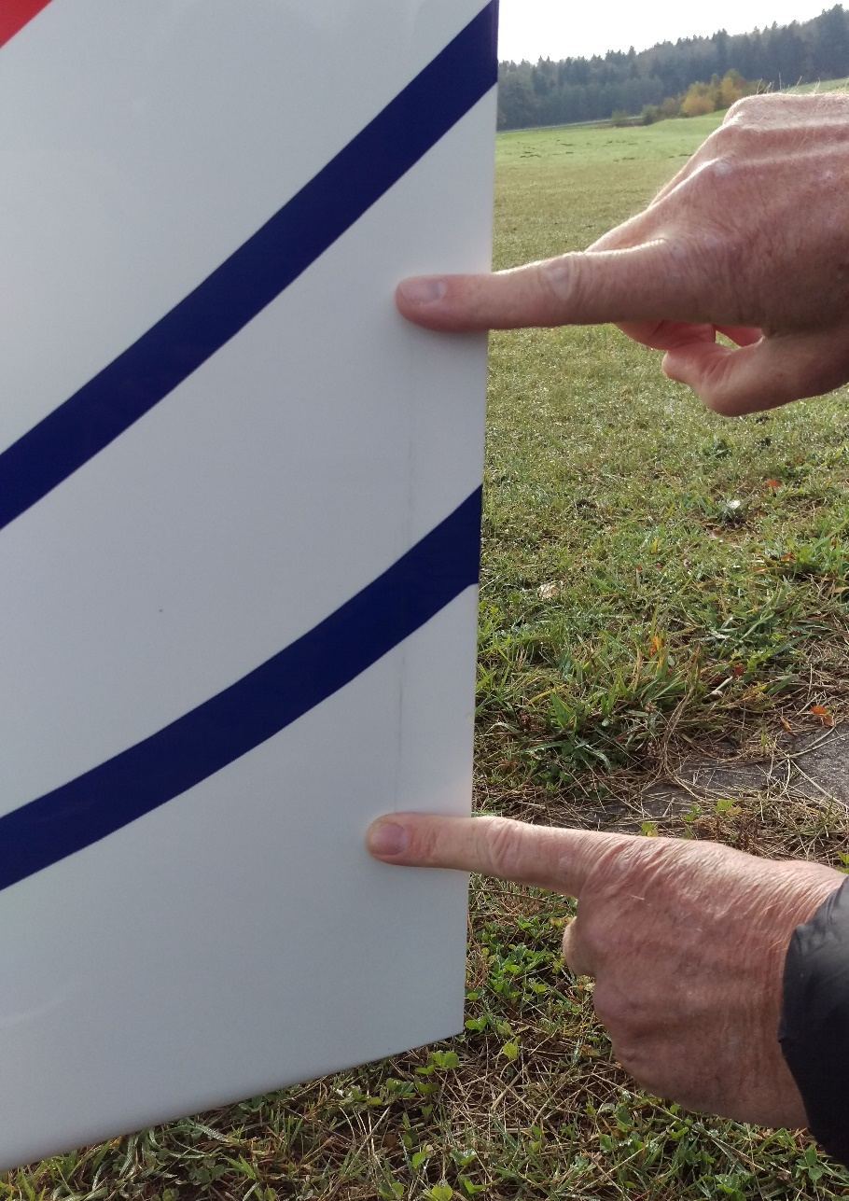
Riss
Auch dahinter verbirgt sich ein GFK Schaden.
Leider werden solche Schäden oft erst nach einiger Zeit sichtbar.
Also immer wieder mal hinsehen!

Slide 14
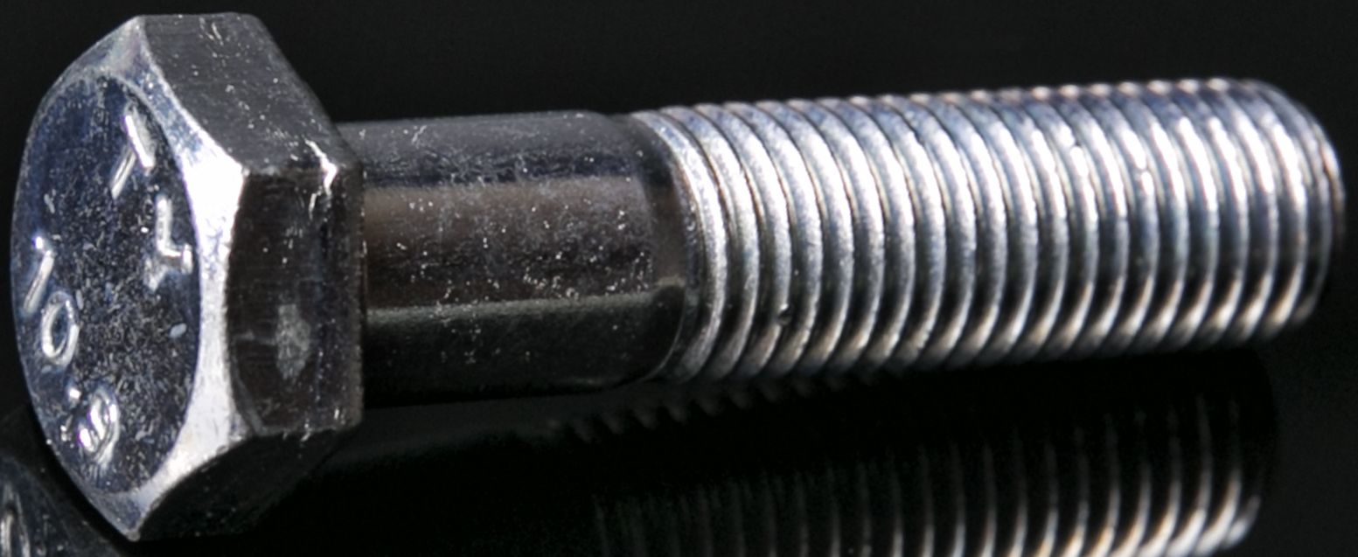
Werden wir praktisch
Festigkeits-Kennzeichnung
Schaftlänge
Bei Schraubenwechsel Festigkeit, Schaftlänge, Material und Oberflächen-Behandlung beachten !
Notes:
Und immer sehr gut anziehen!

Slide 15
Zulässige Anzugsmoment von Schrauben und Werkzeuggrössen
Für Schrauben an Bremsen und Rad-Felgen
unbedingt Drehmoment nach Herstellerangabe anwenden!
Notes:
-Grün = nice to know welcher Schlüssel brauche ich
-Rot = Festigkeitsklassen bei metrischen Schrauben

Slide 16
Taille ist ja schön, aber nicht an einer Schraube.
Resultat, wenn zu fest angezogen.

Slide 17
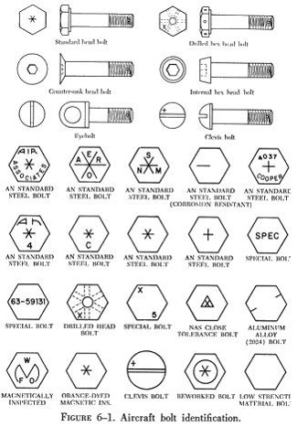
Amerikanische Flz. Schrauben

Slide 18
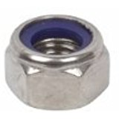
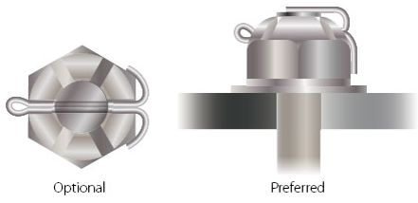
Schrauben Sicherung
= Einweg Mutter !
Drahtsicherung
Richtig Falsch
Notes:
-Neben Stopmuttern: blau = Polyamid / weiss = Nylon / rotbraun = Fibre
-Wieso ist 2 besser?
-Splint befindet sich zwischen Schraube und Mutter wie unter Papier-Schneider, 1=2 dünne Blätter / 2=dicker Karton
-Drahtsicherung: Wenn richtig montiert spannt lockere Schraube Sicherungsdraht

Slide 19
Konkrete Situationen
Anhänger vorführen
Jährliche Wartung
(muss nicht im Winter sein)
Bremsen
Änderung der Instrumentierung

Slide 20
Anhänger vorführen
Variante 1:
Anhänger zur Anhänger-Garage bringen
und Rechnung selber bezahlen!
Auch für Flugzeugreparaturen anwendbar!

Slide 21
Anhänger vorführen
Variante 2:
Selber checken und Defekte notfalls beheben.
Beleuchtung prüfen.
- Bremsleuchte darf nicht gelb durchschimmern.
- Seitenleuchten und Katzenaugen-Reflektion prüfen.
Pneus aussen und innen, auf Risse und Beulen prüfen.
Auflaufbremse:
Visuell: Gebremsten Anhänger zurückstossen. Danach muss der Bremshebel weniger als 90○ Ausschlag haben.
Beim Fahren: Bei Vollbremsung aus langsamen Schritt-Tempo darf kein Schlag auf die Anhängerkupplung spürbar sein.

Slide 22
Anhänger
Einstellen der Auflaufbremse
oder andre Defekte an Anhänger beheben.
Super Anleitungen von Spindelberger Webseite befolgen!

Slide 23
Jährliche Wartung
klar, doch
"Streicheln mit Politur"
schreibt das Wartungshandbuch eine Reihe weiterer Arbeiten und Kontrollen vor, die jährlich durchzuführen sind!
Was genau zu tun ist hängt vom Flugzeugtyp ab und steht im Wartungshandbuch.
SGZ-Checkliste befolgen.

Slide 24
Scheibenbremsen
Achtung:
Falsche Bremsflüssigkeit macht Bremsen unwirksam!
Ist ein "Ø" auf der Bremszange, darf nur DOT 4 verwendet werden (vorwiegend bei Schempp-Hirt Flz).
Dieses ist jährlich zu ersetzen, wegen seiner Wasseraufnahme.
Sonst kommt "immer" Aeroshell 4 oder ein
Äquivalent zum Einsatz.
Diese Bremsflüssigkeit ist nieder viskoser als DOT 4 und nicht hygroskopisch.
Bei Bestellung von Ersatz-Dichtungen unbedingt Typ der Bremsflüssigkeit angeben!

Slide 25
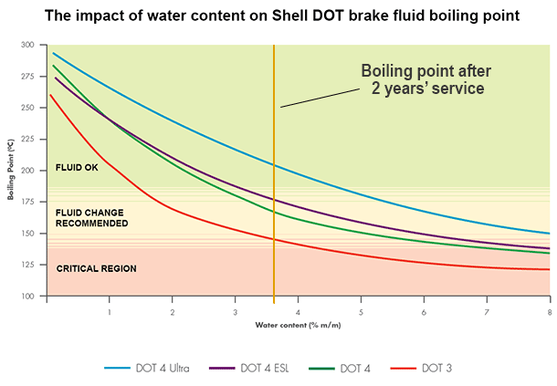
Doch auch DOT4 ist nicht gleich DOT4!
Unterschiedliche Eigenschaften von DOT4 Bremsflüssigkeiten
Ansprechzeit
ATE SL6 ist ein besonders nieder viskose DOT 4 Bremsflüssigkeit

Slide 26
Scheibenbremsen
Was ist noch zu beachten?
Dicke der Bremsbeläge
(bei Cleveland Bremsen 2.54 mm)
Auch die Bremsscheibe hat Verschleiss
und darf eine minderst Dicke nicht unterschreiten.
Beim Wechsel der Bremsbeläge denkt an Anziehmoment der Schrauben und Draht-Sicherung!
Notes:
NUR 9 Nm

Slide 27
Einbau neuer Instrumente
Unbedingt CS-STAN befolgen!
Das Instrumentenbrett hat ein grosser Hebelarm und entsprechend hat sein Gewicht Einfluss auf den Schwerpunkt. Daher ist der Schwerpunkt nach zu rechnen
und im AFM fest zu halten.
Notfalls eine Neuwägung durchführen.

Slide 28
Instrumentierung
Sensoren für Grundinstrumente (pneumatisch)
Falsch-Anzeigen und mögliche Ursachen.
Ring um Vario, für was ist der gut?
Notes:
Themen Übersicht

Slide 29
Grundinstrumente (pneumatisch)
Höhenmesser
Variometer
Fahrtmesser
Stat.-Druck
TEK-Düse
(TEK = Total Energie Kompensation)
Mess-, Total-, Stau- Druck
Notes:
-Für was sind die 0.45Liter?
-TEK was ist das für ein Druck? = pStat-pStau / Wieso?

Slide 30
Grundinstrumente (pneumatisch)
Position von Druckabnahmen
Tot.Druck (Pitot Rohr) befindet sich oft am Seitenleitwerk
TEK-Düse bei einigen Flugzeugen auf dem Rumpf
Bild stammt aus FAA Segelflug-Lehrbuch (ist sehr empfehlenswert)
Notes:
-Positionen von Druckabnahmen / Alternativ Staudruck am Seitenleitwerk (S&H) / TEK über Rumpf (Schleicher)

Slide 31
Falsch-Anzeigen und mögliche Ursachen.
Geschwindigkeit zu tief.
Zuleitung Total-Druck undicht.
Verstopfte Druckabnahmen am Rumpf.
Höhenmesser zeigt im Flug zu tief an,
am Boden dann aber wieder richtig.
Ist an Total-Druck anstelle von Statischem Druck angeschlossen.
Variometer zeigt fantastisches Steigen und dramatisches Sinken.
Undichte Leitung Vario - Ausgleichsgefäss

Slide 32
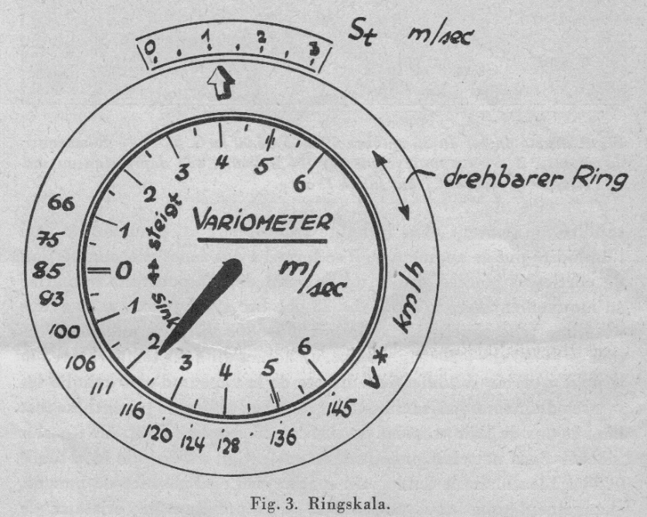
Ring um Variometer
MacCready Ring genannt.
Betrachtung bei Stellung Null
Beste Gleitzahl
Sinken bei bestem Gleiten
Geschwindigkeit bei bestem Gleiten
Abbildung aus Artikel
von Pau MacCready
AeroRevue November 1949
Grün: In ruhiger Luft
Rot: Bei 1m/s Luftmassen-Sinken
Der Ring zeigt dir folglich die Geschwindigkeit
für das beste Gleiten als Funktion des Sinken.
Notes:
-Zur Auflockerung mal was fürs Fliegen.

Slide 33
MacCready Ring zum Zweiten
Einfluss, wenn wir uns nicht daran halten
Gleitwinkel bei beibehalten der Geschwindigkeit
für bestes Gleiten in ruhiger Luft
und minimalem Sinken
Merke: Langsames fliegen in sinkender Luft beutet schlechterer Gleitwinkel
und vor allem längerer Aufenthalt im Abwind!

Slide 34
MacCready Ring zum Dritten
Betrachtung der Gleitzahl
wiederum auf Stellung Null
Merke: Verlust bei 10 kmh schneller als Optimum ist geringer als bei 10 kmh langsamer!
Notes:
-Wieso der Ring drehbar ist erfahrt ihr in der Literatur über Streckenfliegen

Slide 35
Elektrik
Werfen wir ein Blick auf:
Batterie- (Akku-) Typen
Sicherungen
Kabel
Antennen
Notes:
Themen Übersicht

Slide 36
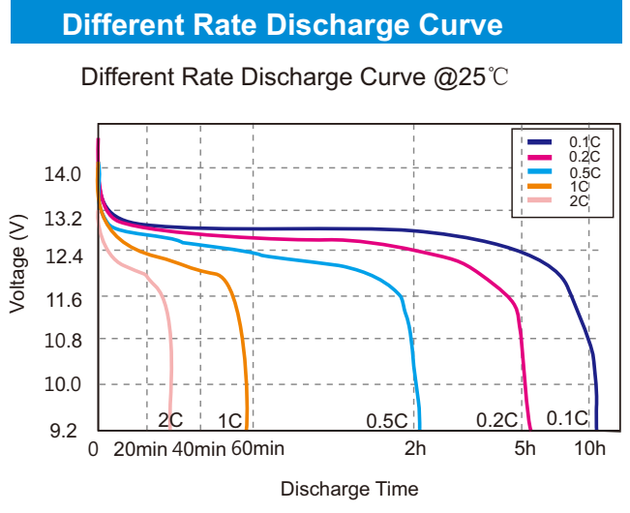
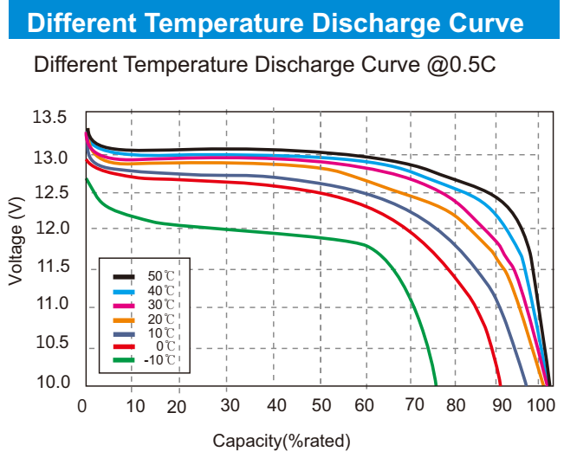
Entlade Charakteristik von LiFePo4 Akkus
C ist der Entladestrom (A) als Faktor der Kapazität (Ah)
Beachte die Spannungsreduktion und
Kapazitätsverlust bei Temperaturen unter Null
Welchem C Wert entspricht der Strom für
die Avionic in deinem Flugzeug bei einem 7Ah Akku?

Slide 37
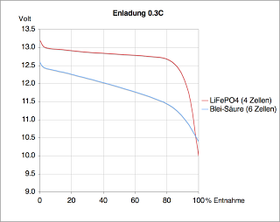
Vergleich LiFePo4 zu BleiGel Akku
Blei Akkus haben einen grösseren Innenwiderstand, was sich beim Stromverbrauch heutiger Avionic negativ auswirkt.
Notes:
-Erstes Bild: Nur so dramatisch bei schachem Blei-Akku

Slide 38
Typischer Strom Bedarf unserer Avionic
Grät | Strom (A) | Strom (A)
Funk Empfang | 0.2
Funk Senden |  | 2
Transponder stand by | 0.2
Transponder Abfrage (1200/sec) |  | 0.5
Flarm | 0.17 | 0.17
Rechner (LX 9000) | 0.5 | 0.5
Total | 1.07 | 3.17

Slide 39
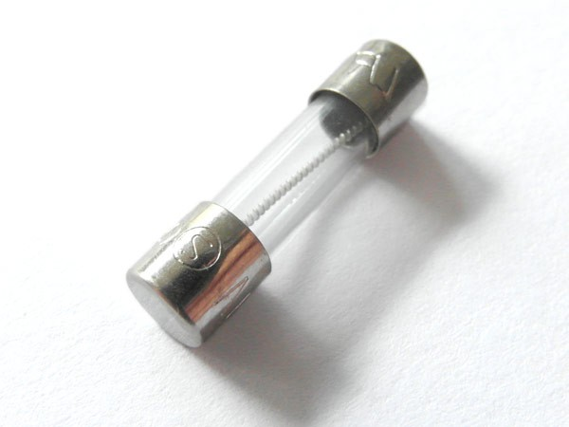
Sicherungen:
Spannungsabfall und Ansprechzeit
Notes:
-Spannungsabfall ein Thema
-Ansprechzeit ein weiteres

Slide 40
Nicht vergessen !
Sonst kann es vorkommen, dass es beim Senden zum Black Out kommt.

Slide 41
Kabel für Stromversorgung
Isolation: Kriterien?
Spannungsfestigkeit, Druckfestigkeit, Brennbarkeit.
Zulässig: Spec 44 und 55 von Tyco (Raychem), Tefzel
Querschnitt: wieviel für wieviel Ampère?
Hängt von Länge, Anzahl paralleler Leiter usw. ab.
Details AC-43
Empfehlung, sofern nicht anders vorgegeben
Innerhalb Instrumentenbrett:
- für Speisung AWG20
- Signalkabel nicht Abgeschirmt AWG22
- Signalkabel Abgeschirmt AWG22 oder AWG24
Batterie zu Inst.Panel <=AWG18
Notes:
AWG = American Wire Gauch / wie kleiner desto dicker

Slide 42
Antennenkabel
Niemals solche für TV- Radio-Empfang verwenden!
(haben 60 oder 75 Ohm Impedanz, wir brauchen 50 Ohm)
Für Funk Standardkabel Typ RG-58
Für Transponder RG-400 oder Aircel 7
Flarm Verlängerung RG-400
Stecker immer 50 Ohm Version
(muss auf Kabel abgestimmt sein)!
Vorzugsweise Stecker in Crimp-Version mit Knickschutz einsetzen.
(verlangt vorhanden sein korrekter Werkzeuge)
Kabel nach Stecker-Montageanleitung abisolieren!
Notes:
- Geknickte Koaxkabel sind zu ersetzen.

Slide 43
Achtung:
Transponder niemals ohne angeschlossene Antenne einschalten !
Auch Funk, ELT und Flarm lieben es nicht ohne Antenne betrieben zu werden.
Notes:
Unsere Transponder gehen hops!

Slide 44
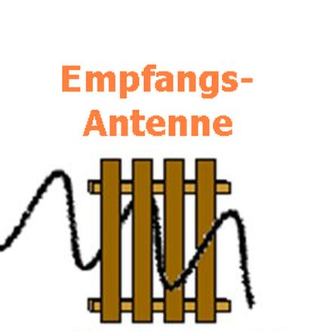
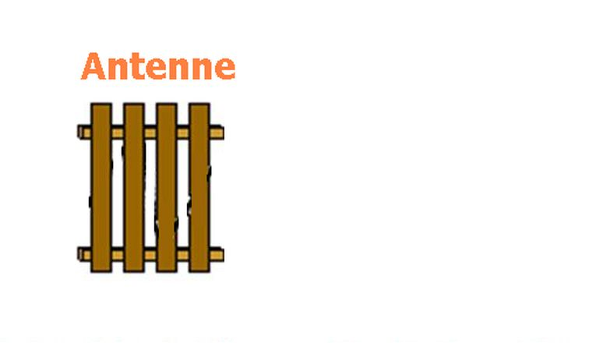
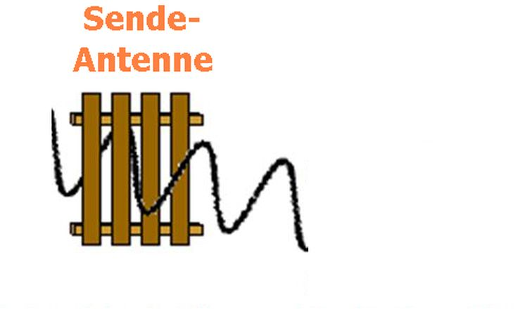
Antennen
Einfluss der Ausrichtung
Schlechter Empfang !
Guter Empfang
Notes:
Animiert betrachten!

Slide 45
Antennen
Reichweite
Keine Sendeleistung
Kein Empfang
Daher FLARM-Antennen immer senkrecht einbauen, niemals waagrecht!
Notes:
Problematik: Schlechte Übermittlung bei unter und überfliegen = Vorsicht beim Hochziehen!

Slide 46
Zum Schluss
Schlecht gewartete Flugzeuge verursachen grossen Arbeitsaufwand!
Gut gewartete dagegen kleinen!
An schulende Vereine
Ist ja nur eine Schulmaschine gilt nicht!
Sie ist die Referenz für den Umgang mit allen später geflogenen Flugzeuge.
Folglich müssen Schulflugzeuge die best gepflegten Flieger im Verein sein.
Ihr entlastet damit eure Materialverantwortlichen.

Slide 47
So das war’s!
Alle Klarheiten beseitigt?
Peter Nyffeler
SG-Zürich

